Slide 1


Ответственность за угон транспортных средств

Slide 2

Статья 166. Неправомерное завладение автомобилем или иным транспортным средством без цели хищения
1. Неправомерное завладение автомобилем или иным транспортным средством без цели хищения (угон) — наказывается ограничением свободы на срок до трех лет, либо арестом на срок от трех до шести месяцев, либо лишением свободы на срок до трех лет.
2. То же деяние, совершенное:
а) группой лиц по предварительному сговору;
б) неоднократно;
в) с применением насилия, не опасного для жизни или здоровья, либо с угрозой применения такого насилия, — наказывается лишением свободы на срок от трех до семи лет.
3. Деяния, предусмотренные частями первой или второй настоящей статьи, совершенные организованной группой либо причинившие крупный ущерб, — наказываются лишением свободы на срок от пяти до десяти лет.
4. Деяния, предусмотренные частями первой, второй или третьей настоящей статьи, совершенные с применением насилия, опасного для жизни или здоровья, либо с угрозой применения такого насилия, — наказываются лишением свободы на срок от шести до двенадцати лет.

Slide 3
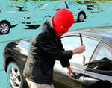
В отнесении данного деяния к преступлениям против собственности отражена идея приоритетной охраны интересов личности. Законодатель придал решающее значение нарушению права владельцев транспортных средств, хотя одновременно неправомерное завладение транспортными средствами может посягать и на безопасность движения механического транспорта.

Slide 4
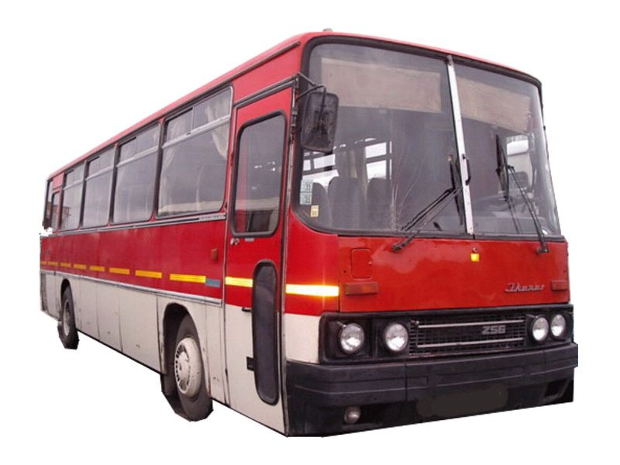
Предметом преступления являются автомобиль или иное транспортное средство. Под иными транспортными средствами понимаются трактора и иные самоходные машины, трамваи и троллейбусы, а также мотоциклы и иные механические транспортные средства (см. комментарий к ст.264). К иным механическим транспортным средствам, в частности, относятся машины, выполняющие не только транспортные, но и иные функции, например сельскохозяйственные (комбайны), дорожные (автогрейдер, асфальтоукладчик) и др. Механические транспортные средства должны быть самоходными, т.е. иметь автономный двигатель. Транспортные средства, не оборудованные двигателем (велосипеды, гужевой транспорт и т.д.), не признаются таковыми. Правила дорожного движения устанавливают, что механические транспортные средства должны иметь рабочий объем двигателя более 50 куб. см. и конструктивную скорость не менее 40 км/час. Транспортные средства, имеющие меньшие показатели, к механическим транспортным средствам не относятся. В частности, ими не могут признаваться мотовелосипеды.

Slide 5
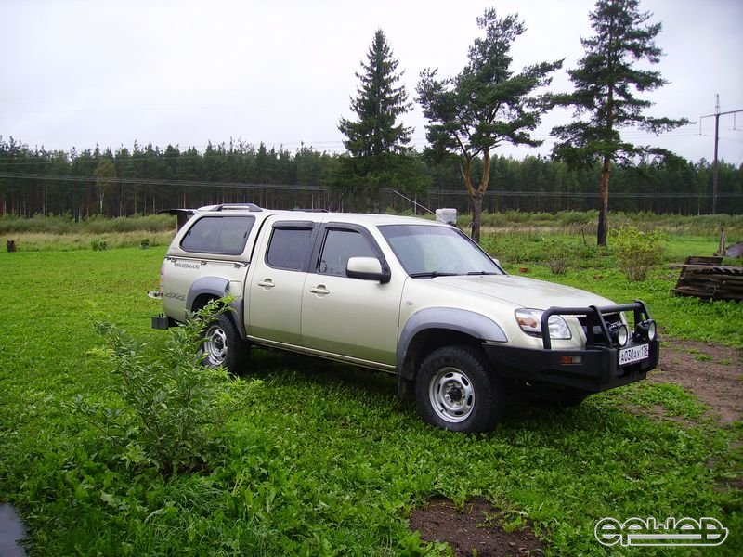
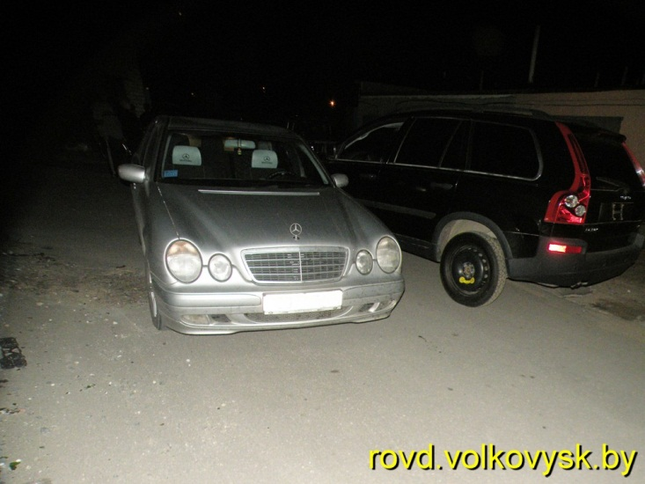
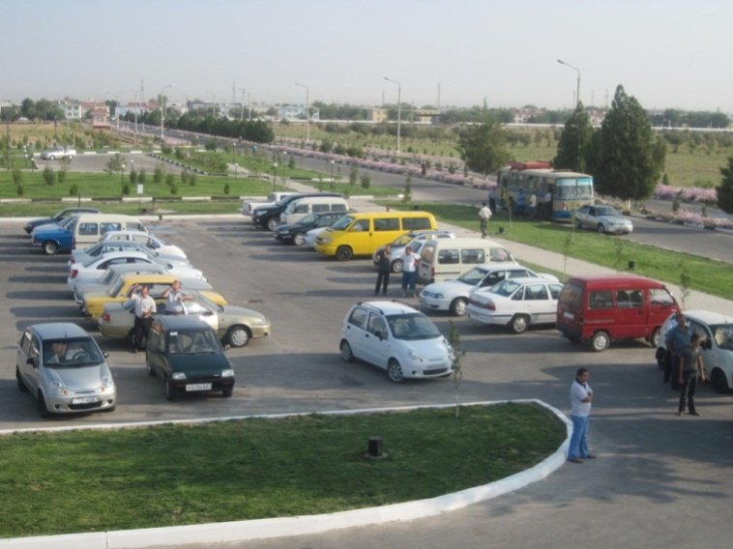
Завладение автомобилем или иным транспортным средством (угон) выражается в тайном или открытом уводе его с места нахождения (стоянки). Транспортное средство может находиться в любом месте, установленном его владельцем или уполномоченным лицом: в гараже, автопарке, на улице, на территории предприятия и т.д. Стоянка может быть постоянной или временной.

Slide 6
Автомобиль или иное транспортное средство должны быть чужими, т.е. виновный не должен иметь каких-либо прав или разрешения на его использование. Не образует состава преступления самовольное пользование транспортным средством кем-либо из членов семьи владельца или другими лицами, которым ранее разрешалось брать машину, не требуя дополнительного согласия владельца.
Нельзя усматривать угон в случаях самовольного использования транспортного средства лицом, являющимся штатным его водителем. Если же машиной завладело лицо, ранее работавшее шофером, а затем отстраненное от управления, то содеянное образует угон транспортного средства.
Завладение транспортным средством не образует преступления, если оно было совершено в состоянии крайней необходимости, при задержании преступника, для оказания помощи тяжелораненому человеку и т.д.

Slide 7
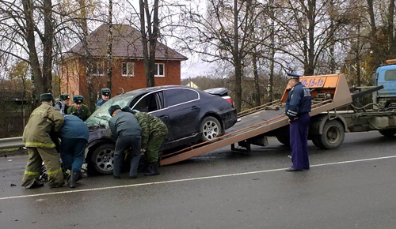
Преступление считается оконченным с момента завладения чужим автомобилем или иным транспортным средством и увода их с места стоянки. При этом не имеет значения, на какое расстояние уведено транспортное средство и как долго виновный пользовался им. Угон может быть осуществлен как с помощью двигателя, так и путем перемещения транспортного средства вручную. Не образуют угона случаи, когда машина перемещена в пределах стоянки или отведена в сторону из-за создаваемых ею помех. Для состава преступления не требуется наступления каких-либо вредных последствий.
Проникновение в кабину автомобиля или иного транспортного средства с целью угона, неудачная попытка завести его и другие подобные действия должны рассматриваться как покушение на угон, если не будет установлено иной цели угона.

Slide 8
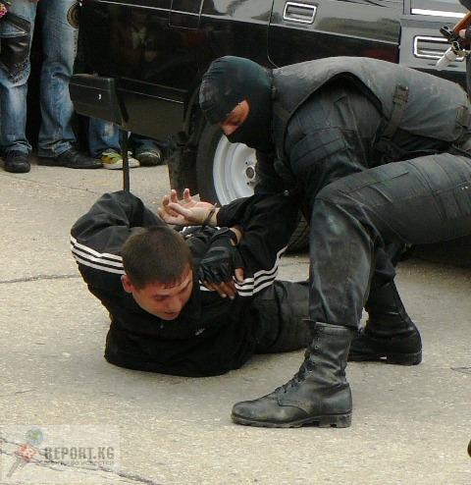
Субъектом преступления могут быть вменяемые лица, достигшие 16 лет. Не является субъектом угона лицо, самовольно использовавшее закрепленное за ним транспортное средство в личных целях.

Slide 9
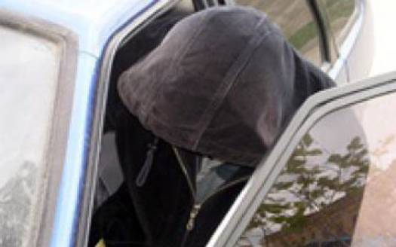
Субъективная сторона преступления характеризуется прямым умыслом. Виновный сознает общественно опасный, противоправный характер своих действий и желает их совершить. Если лицо не сознавало, что завладевает чужим транспортным средством, оно не может нести ответственности за угон.

Slide 10
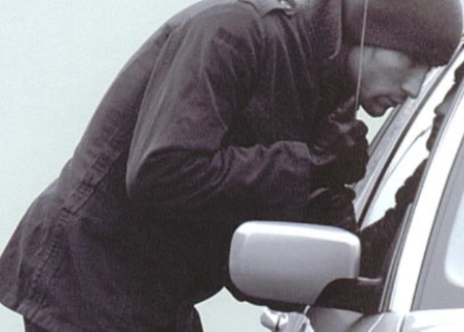
Если при угоне умысел виновного был направлен не на хищение автомобиля или иного транспортного средства, а на использование их для совершения других преступлений, действия виновных должны квалифицироваться по совокупности преступлений по настоящей статье и за приготовление к совершению задуманного преступления.

Slide 11
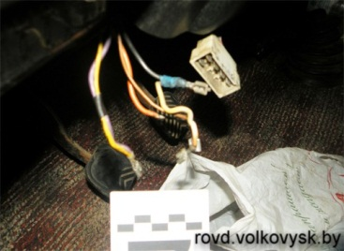
В случаях, когда при угоне транспортного средства виновный присваивает какие-либо его детали, узлы или агрегаты, а также находившиеся в нем вещи, его действия надлежит квалифицировать по совокупности преступлений — как угон и кражу чужого имущества

Slide 12
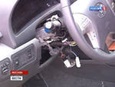
Если угон совершен без цели хищения для временного пользования, но затем машина была уничтожена или повреждена, ответственность должна наступать не только за угон, но и за уничтожение или повреждение имущества. Такая же квалификация применяется и в тех случаях, когда намерение уничтожить или повредить транспортное средство возникло у виновного до его угона.

Slide 13
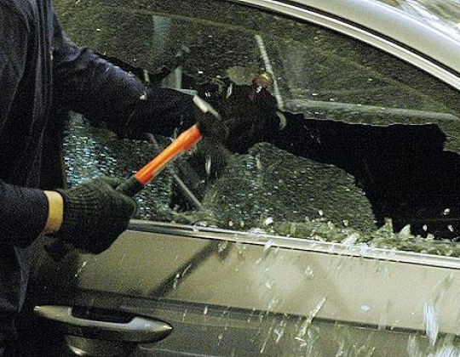
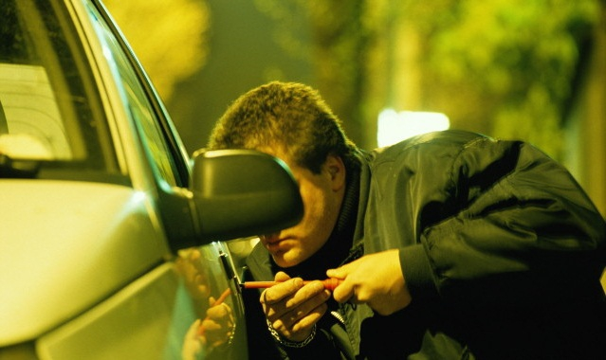
Угон группой лиц по предварительному сговору (п.«а» ч.2) и организованной группой (ч.3) квалифицируется по правилам соучастия в преступлении. Для каждой из названных форм соучастия важно, чтобы соучастники тем или иным путем принимали участие в угоне. При этом необязательно непосредственное управление автомобилем или иным транспортным средством, соучастник может и не находиться в угоняемом транспортном средстве, важно лишь, чтобы выполненная им функция оказала содействие угону. Вместе с тем, если содействие выразилось только в даче советов, предоставлении каких-то технических средств либо в заранее обещанном укрывательстве преступления, такие действия следует квалифицировать со ссылкой на ст.33 как подстрекательство или пособничество в угоне.

Slide 14
Под насилием, не опасным для жизни и здоровья потерпевшего, а также угрозой применения такого насилия имеется в виду нанесение потерпевшему побоев или совершение иных насильственных действий, причинивших физическую боль, но не повлекших кратковременного расстройства здоровья или незначительную стойкую утрату общей трудоспособности.

Slide 15
Потерпевшим при насильственном угоне может быть водитель транспортного средства, лицо, осуществляющее охрану этого средства, а равно иные лица, препятствующие угону. Важно лишь, чтобы насилие было средством завладения транспортом, т.е. находилось с ним в причинной связи.
Применение насилия при угоне охватывается диспозицией ч.2 и ч.З настоящей статьи и дополнительной квалификации по статьям о преступлениях против личности не требует.
Лишение жизни потерпевшего при угоне транспортных средств должно квалифицироваться по ст.105 (ч.1 или 2) и настоящей статье.

